Slide 1
Projekt „MedLast“

Slide 2
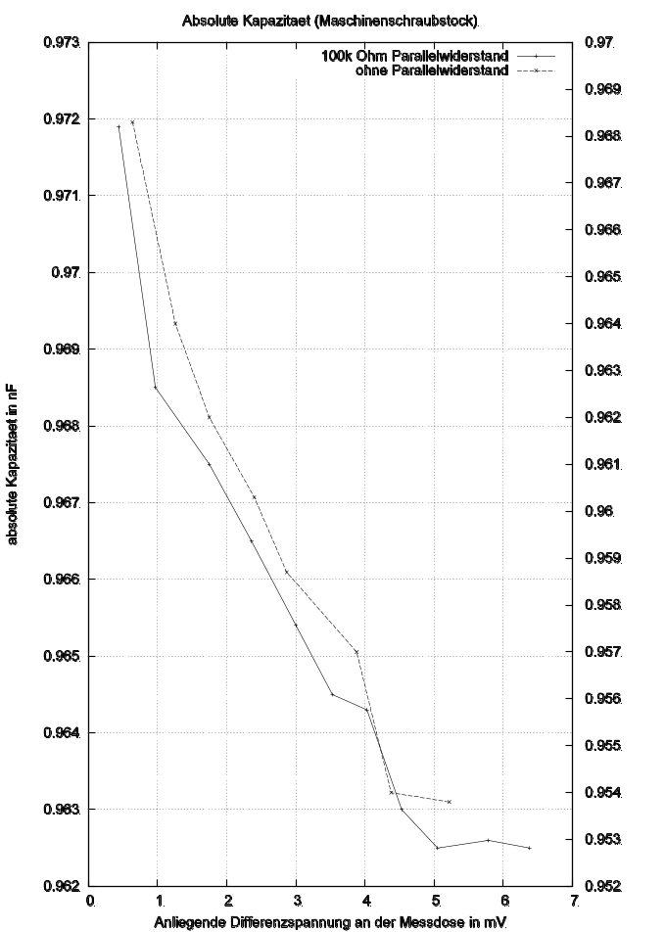
Kapazitätsänderung - Messung
Einschichtiger Piezo, CeramTec
Schlechte Reproduzierbarkeit
Negativ exponentielles Verhalten

Slide 3
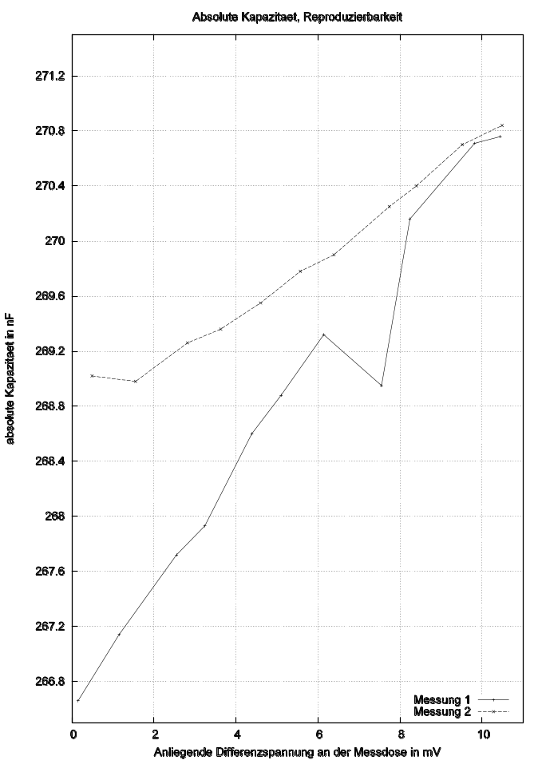
Kapazitätsänderung - Messung
Mehrschichtiger (>40) Piezo, Elliptec
mäßige Reproduzierbarkeit
Positiv lineares Verhalten

